Slide 1
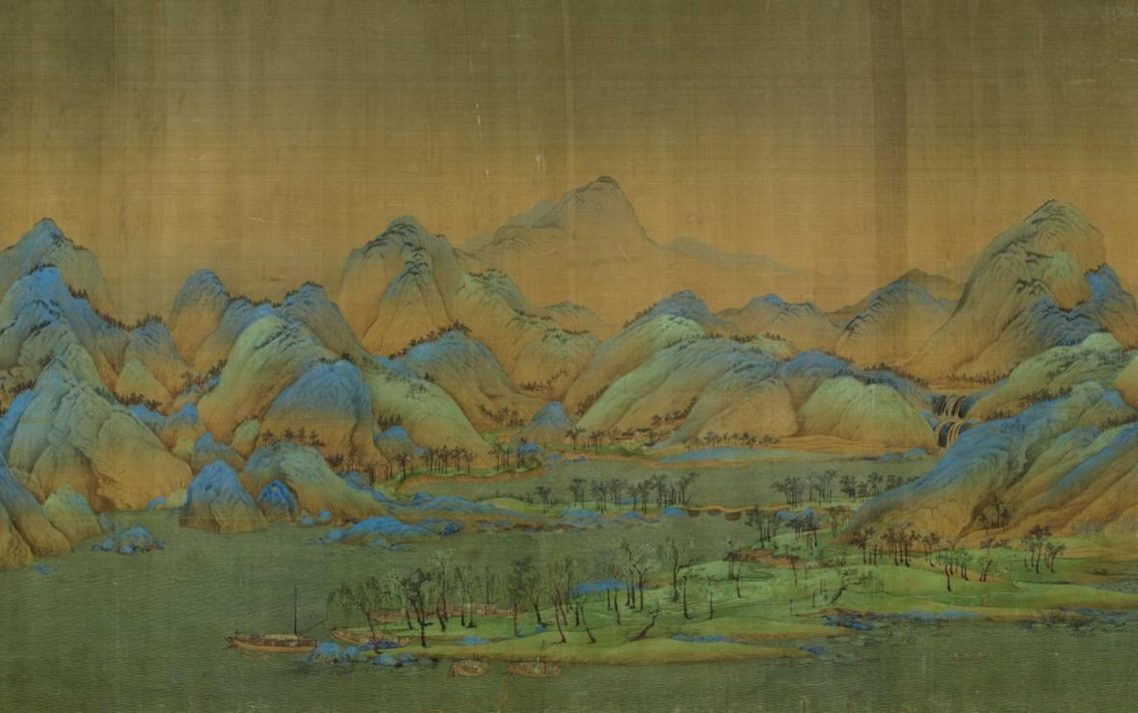
中外历史纲要（上） 第三单元 辽宋夏金多民族政权的并立与元朝的统一
祖制之变
第9课 两宋的政治和军事
Notes:
板式2

Slide 2
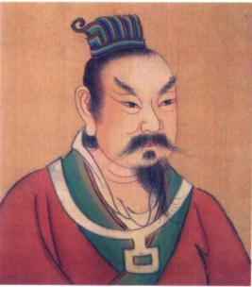
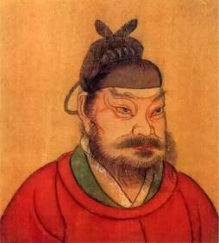
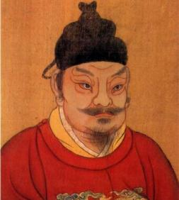
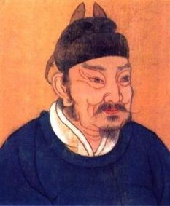
后梁太祖 朱温
梁王 宣武节度使
后唐庄宗 李存勖
晋王 河东节度使
后晋高祖 石敬瑭
河东节度使
后汉高祖 刘知远
北平王 河东节度使
后周太祖 郭威
邺都留守将军
北汉结契丹入寇，命出师御之。次陈桥驿，……迟明，逼寝所，太宗入白，太祖起。诸校露刃列于庭，曰：“诸军无主，愿策太尉为天子。”未及对，有以黄衣加太祖身，众皆罗拜，呼万岁，即掖太祖乘马。 ——《宋史·太祖纪》
五代与宋朝开国君主有怎样的共同点？
都是武将出身，因战功与权术被任命为地方节度使或将军等职位。
武将专权

Slide 3
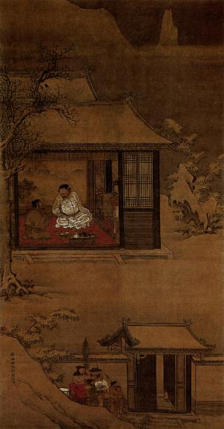
《雪夜访普图》
（赵匡胤）问赵普曰：“自唐季以来，数十年间，帝王凡易八姓，战斗不息，生民涂地，其何故也？吾欲息天下之兵，为国家长久计，其道何如？。”
普曰：“此非他故，方镇太重，君弱臣强而已。今所以治之，亦无他奇巧，惟稍夺其权，制其钱谷，收其精兵，则天下自安矣。
——《续资治通鉴》
思考：
赵普认为唐末五代以来政局动乱的原因是什么?
藩镇割据
君弱臣强

Slide 4
一、宋初中央集权的加强
（宋太祖）:五代方镇残虐……朕今选儒臣干事者百余，分治大藩,从皆贪浊，亦未及武臣一人也。 ——《续资治通鉴长编》
自唐天宝以来，方镇……多以赋入自赡，名曰留使……及赵普为相，劝上革去其弊。申命诸州度支经费外，凡金帛以助军实，悉送都下，无得占留。
——《续资治通鉴长编》
禁军聚之京师……皆一以当百。诸镇皆知兵力精锐非京师之敌，莫敢有异心者。由我太祖能强干弱枝、制治于未乱故也。 ——司马光《涑水记闻》
思考：宋朝初年是怎样削弱藩镇权力，加强中央集权的？

Slide 5
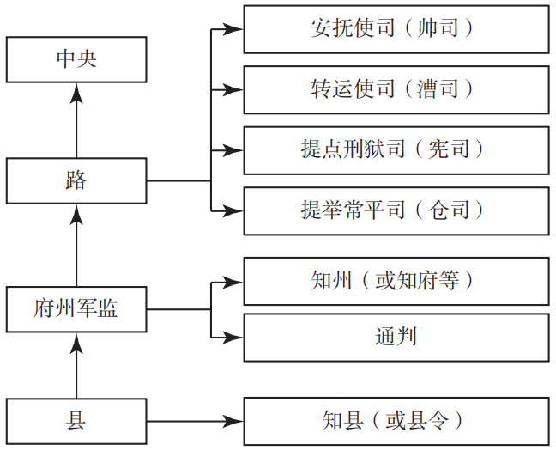
一、宋初中央集权的加强
1、藩镇割据→强干弱枝
中央派文官出任地方各州的长官知州，节度使逐渐变为虚衔；
夺其权
（行政）
四监司
—监控各州
诸路转运司统管地方财政，保证各州赋税绝大部分上缴朝廷；
制钱谷
（财政）
—文官担任
将地方精锐部队编入禁军，拱卫京师，镇守地方，定期更换驻地。
—牵制知州
收精兵
（军政）

Slide 6
一、宋初中央集权的加强
前代之弊 | 以变求稳 | 祖宗之法
藩镇割据 | 强干弱枝 | 行政：中央派文官出任各州长官，节度使逐渐变为虚衔；
 |  | 财政：设路转运司统管地方财政，赋税大部分上交朝廷；
 |  | 军事：将地方精锐部队编入禁军，守内镇外定期换驻地。
君弱臣强
武将专权

Slide 7
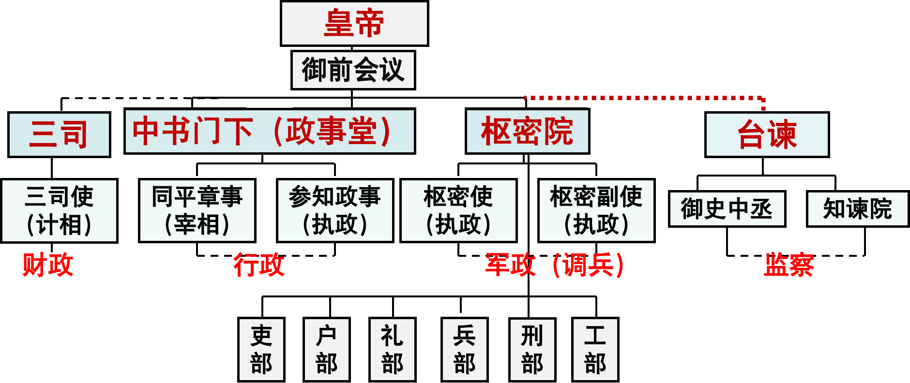
一、宋初中央集权的加强
2、君弱臣强→分化事权
①行政权：设参知政事为副相，分割宰相权力；
②军权：枢密院掌调兵权，三衙掌统兵权；
③财权：设三司掌财权（盐铁、户部、度支）。
二府三司制

Slide 8
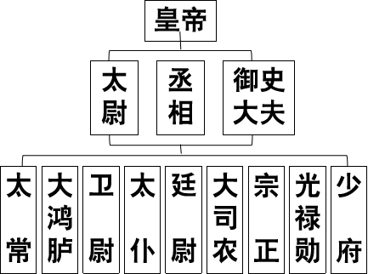
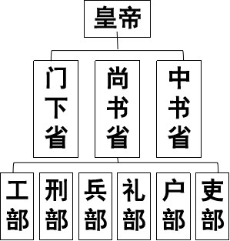
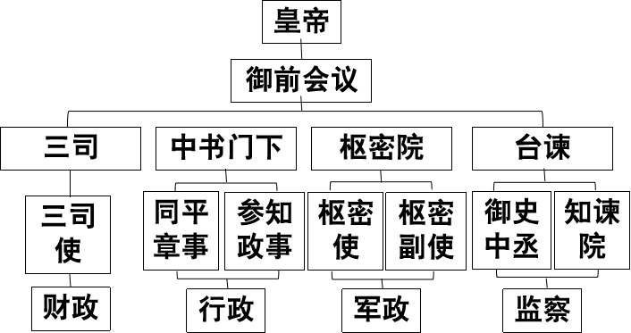
一、宋初中央集权的加强
2、君弱臣强→分化事权
汉代中央权力分配示意图
唐代中央权力分配示意图
宋代中央权力分配示意图
思考：对比汉唐时期的中央权力分配示意，宋代宰相的地位和职权有何特点？
从汉唐到宋朝，相权逐渐削弱，君权逐渐加强。

Slide 9
一、宋初中央集权的加强
前代之弊 | 以变求稳 | 祖宗之法
藩镇割据 | 强干弱枝 | 行政：中央派文官出任各州长官，节度使逐渐变为虚衔；
 |  | 财政：设路转运司统管地方财政，赋税大部分上交朝廷；
 |  | 军事：将地方精锐部队编入禁军，守内镇外定期换驻地。
君弱臣强 | 分化事权 | 中央：枢密院掌军政，枢密院调兵，三衙统兵；三司掌财政；增设参知政事为副相（二府三司）
 |  | 地方：四监司监控各州；州增设通判
武将专权

Slide 10
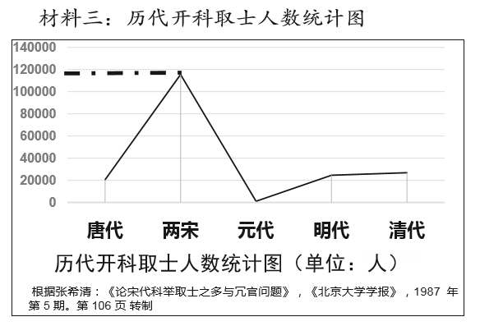
一、宋初中央集权的加强
3、武将势大→崇文抑武
据统计，宋朝宰相133名，科举出身的123名。两宋三百年间，共取士达11万，是历史上科举取士最多的朝代。
——《宋史·宰辅表》
倡行文治
不得杀士大夫及上书言事人。
——太祖誓碑
扩大科举规模
抬高文官士人地位

Slide 11
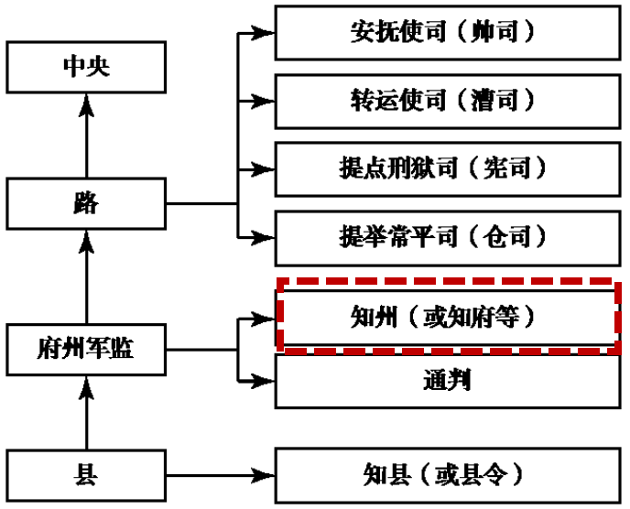
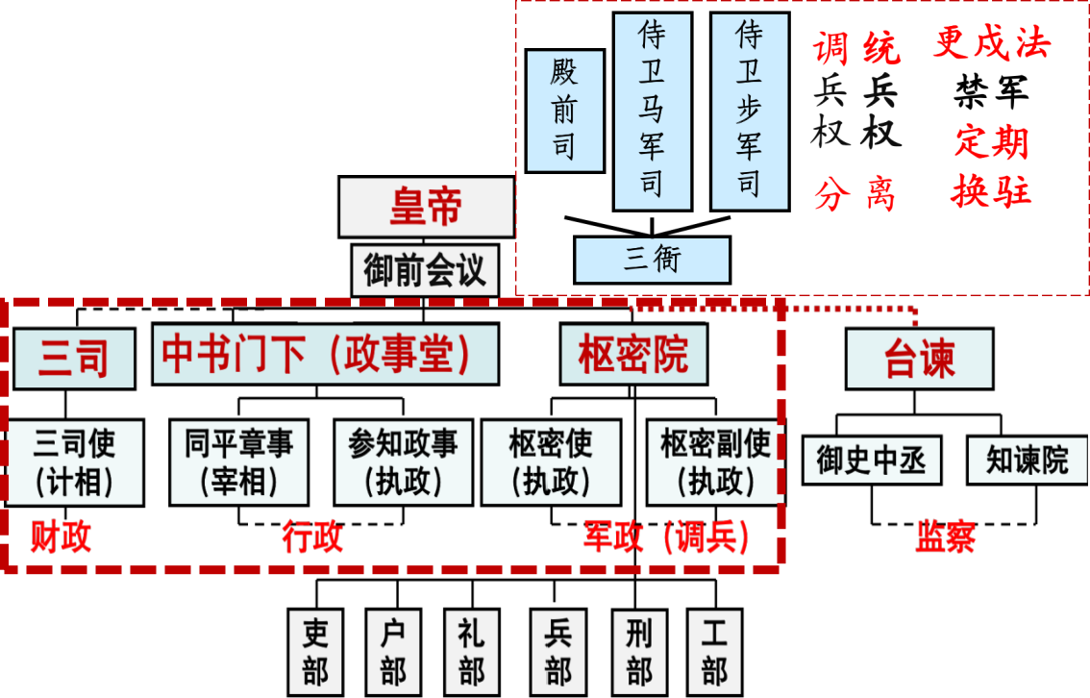
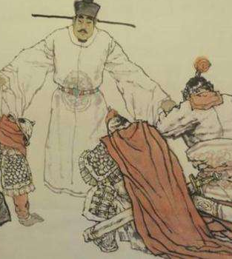
一、宋初中央集权的加强
3、武将势大→崇文抑武
宋太祖杯酒释兵权
罢宿将兵权
文官任地方知州
更戍法

Slide 12
一、宋初中央集权的加强
宋代祖宗之法的内容
前代之弊 | 以变求稳 | 祖宗之法
藩镇割据 | 强干弱枝 | 行政：中央派文官出任各州长官，节度使逐渐变为虚衔；
 |  | 财政：设路转运司统管地方财政，赋税大部分上交朝廷；
 |  | 军事：将地方精锐部队编入禁军，守内镇外定期换驻地。
君弱臣强 | 分化事权 | 中央：枢密院掌军政，枢密院调兵，三衙统兵；三司掌财政；增设参知政事为副相（二府三司）
 |  | 地方：四监司监控各州；州增设通判
武将专权 | 崇文抑武 | 崇文：大力提倡文治；扩大科举规模；抬高文官和士人地位 抑武：罢免宿将兵权；任用文官担任枢密院长官；行更戍法

Slide 13
一、宋初中央集权的加强
思考：宋代祖宗之法的作用
前代之弊 | 以变求稳 | 祖宗之法
藩镇割据 | 强干弱枝 | 行政：中央派文官出任各州长官，节度使逐渐变为虚衔；
 |  | 财政：设路转运司统管地方财政，赋税大部分上交朝廷；
 |  | 军事：将地方精锐部队编入禁军，守内镇外定期换驻地。
君弱臣强 | 分化事权 | 中央：枢密院掌军政，枢密院调兵，三衙统兵；三司掌财政；增设参知政事为副相（二府三司）
 |  | 地方：四监司监控各州；州增设通判
武将专权 | 崇文抑武 | 崇文：大力提倡文治；扩大科举规模；抬高文官和士人地位 抑武：罢免宿将兵权；任用文官担任枢密院长官；行更戍法
控制地方之军、政及财权；
基本根除唐末以来藩镇割据之弊；
加强中央集权
纵向集权
监察和牵制官员；分散削弱相权；
加强君主专制
横向分权
促进文化的繁荣；抑制武夫的篡位；
维护政权的稳定
文官政治

Slide 14
二、边防压力与财政危机
探究一：据材料一～三，从“史料实证”角度分析宋朝祖宗之法面临的挑战。
材料一：今内外上下，一事之小，一罪之微，皆先有法以待之。极一世之人志虑之所周浃，忽得一智，自以为甚奇，而法固已备之矣，是法之密也。然而人之才不获尽，人之志不获伸，昏然俯首，一听于法度，而事功日堕，风俗日坏，贫民愈无告，奸人愈得志。 ——叶适《水心别集》卷14
材料二：本朝鉴五代藩镇之弊，遂尽夺藩镇之权。兵也收了，财也收了，赏罚刑政，一切收了，州郡遂日就困弱，靖康之役，虏骑所过，莫不溃散。 ——《朱子语类》
材料三：夫当仁宗四十二年，号为本朝至平极盛之世也，而财用始大乏，天下之论扰扰，皆以财为虑矣。 ——叶适《应诏条奏财总论》
制度过于僵化，权力分割过细，影响行政效率，助长因循守旧的政治风气。
重文轻武，守内虚外，造成北宋长期积弱局面。
官僚机构膨胀和军队扩充，形成了冗官、冗兵和冗费的积贫局面。

Slide 15
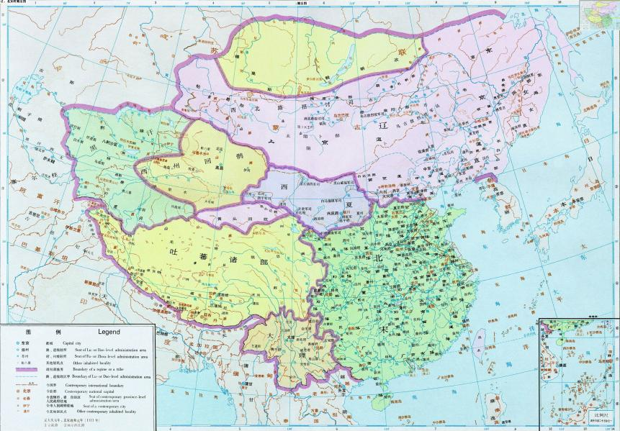
二、边防压力与财政危机
1、边防压力：宋辽关系和宋夏关系
探究一：据材料一～三，从“史料实证”角度分析宋朝祖宗之法面临的挑战。
赵宋不是严格意义上的统一王朝，用宋人的话来说，“天下大势分为南北”，事实上是中国历史上又一个“南北朝”时期……相对于宋朝来说，契丹民族建立的辽、党项民族建立的夏、女真民族建立的金，都不再是周边附属性的民族政权，而已经成长为在政治、军事、经济诸方面都能够与赵宋长期抗衡的少数民族王朝。 ——邓小南
辽 契丹族
（907-1125年）
西夏 党项族
（1038-1227年）
北宋 汉族
（960-1127年）

Slide 16
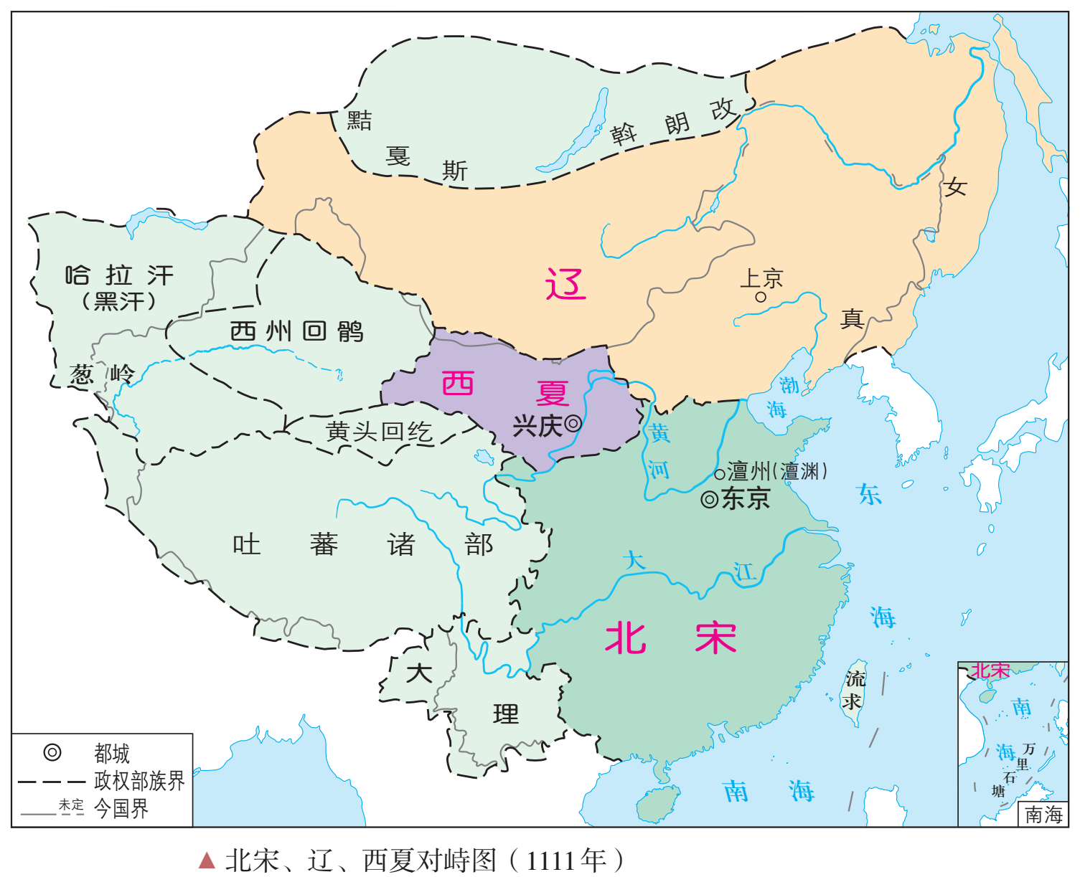
二、边防压力与财政危机
1、边防压力：宋辽关系和宋夏关系
探究一：据材料一～三，从“史料实证”角度分析宋朝祖宗之法面临的挑战。
辽太宗：占领了燕云十六州，对中原形成严重威胁，与中原王朝冲突加剧；
宋太祖：执政晚期，双方友好，互通使节；
宋太宗：两次发起夺回燕云十六州的北伐，均告惨败；
宋真宗：辽军大举南下，逼迫北宋签订协议，维持已有边界，辽宋皇帝以兄弟相称。北宋每年送给辽一笔钱物，称为“岁币”。通过这项协议，北宋勉强获得了北部边防的安定，是为“澶渊之盟”。
澶渊之盟
庆历和议
宋夏：北宋与西北党项族新建立的西夏发生战争，也是屡战屡败。双方最终达成和议。是为“庆历和议”，内容包括：西夏保持帝号，同时向北宋称臣，北宋每年送给西夏钱物，称为“岁赐”。
军事实力衰弱不振
对外：积弱

Slide 17
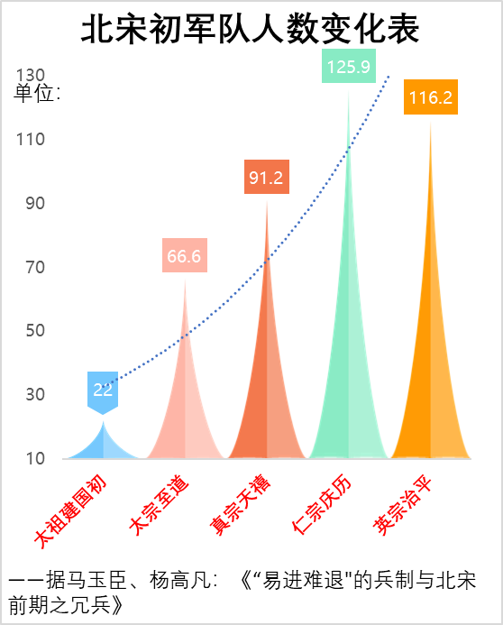
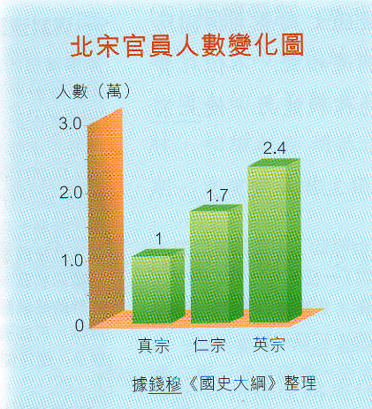
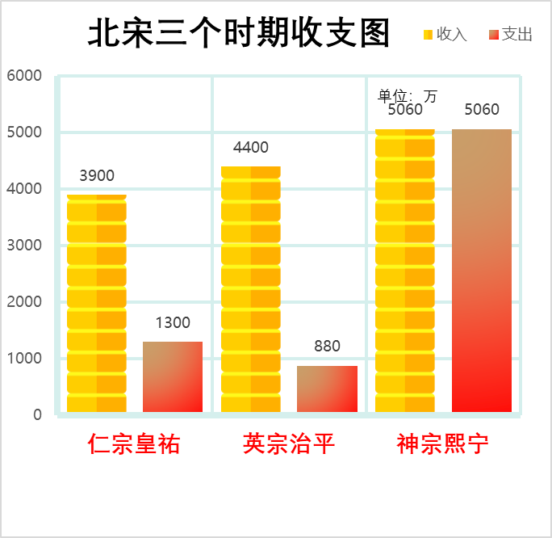
二、边防压力与财政危机
2、财政危机
探究一：据材料一～三，从“史料实证”角度分析宋朝祖宗之法面临的挑战。
冗兵
冗官
冗费
养兵、养官负担沉重，财政出现危机
对内：积贫

Slide 18
二、边防压力与财政危机
探究一：据材料一～三，从“史料实证”角度分析宋朝祖宗之法面临的挑战。
增设官僚机构
冗官
强干弱枝
扩充军队
积贫局面
祖宗
之法
冗兵
矫枉
过正
分化事权
养兵养官
战争赔款
冗费
崇文抑武
积弱局面
分散军权
战斗力弱

Slide 19
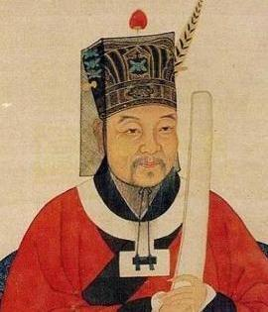
三、王安石变法
1、范仲淹 庆历新政
宋仁宗在位时，大臣范仲淹曾发起以整顿官僚机构为宗旨的改革，史称“庆历新政”。
范仲淹
范仲淹《答手诏条陈十事》
一、明黜陟。
二、抑侥幸。
三、精贡举。
四、择官长。
五、均公田。
六、厚农桑。
七、修戎备。
八、减徭役。
九、覃恩信。
十、重命令。
核心宗旨：整顿吏治
结果：触犯官僚集团既得利益，引发抵制最终失败

Slide 20
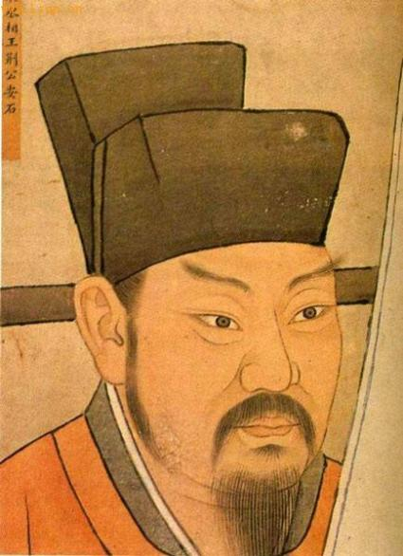
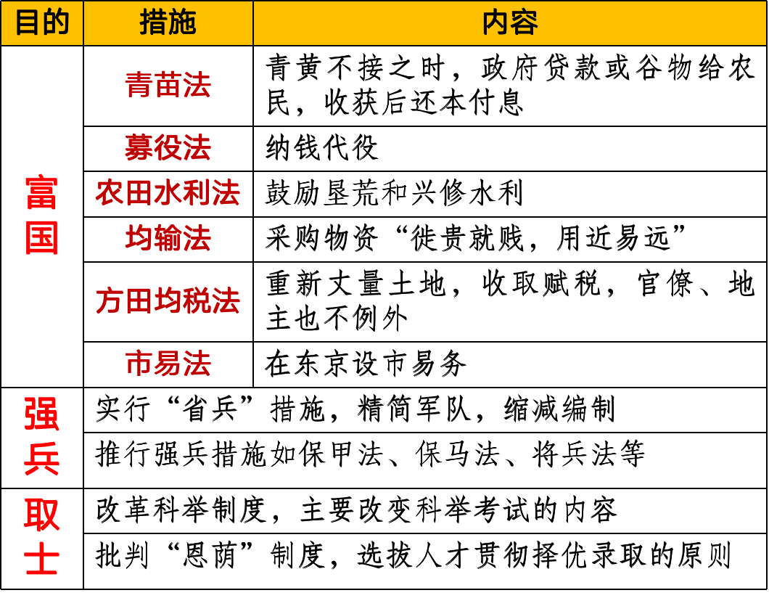
三、王安石变法
2、王安石 熙宁变法
王安石

Slide 21
三、王安石变法
2、王安石 熙宁变法
探究二：试从王安石变法的举措、视角4、5和材料四、五中提取有效信息，对王安石变法是“成功的变法，失败的结局”这一观点加以说明。
材料四：元丰四年、五年 , 宋夏之间两次大战, 宋军中义勇、保甲约占一半, 这两场战争都以宋军败北 、死伤数十万人而告结束……
——吴巨洪《浅谈王安石变法失败的原因及启示》
材料五：因范之政见，先重治人而后及于治法，王则似乎单重法不问人。只求法的推行，不论推行法的是何等样的人品……而安石之开源政策，有些处迹近于敛财……。 ——钱穆《国史大纲》
材料六：王安石理财的关键是“抑豪强”，“使轻重敛散之权，归之公上”，实现国家对经济、财政的全面控制.但当改革向纵深发展时，这场缺乏政治改革支持的经济改革开始举步维艰，趋向失败。
——熊光慈《庆历新政与王安石变法得失管窥》
打击大地主、大商人；
保障农业生产；
增加政府收入；
达到富国目的。
节省政府开支；
提高军队战斗力；
提升武装素质。
利于人才的选拔和培养

Slide 22
三、王安石变法
2、王安石 熙宁变法
探究二：试从王安石变法的举措、视角4、5和材料四、五中提取有效信息，对王安石变法是“成功的变法，失败的结局”这一观点加以说明。
材料四：元丰四年、五年 , 宋夏之间两次大战, 宋军中义勇、保甲约占一半, 这两场战争都以宋军败北 、死伤数十万人而告结束……
——吴巨洪《浅谈王安石变法失败的原因及启示》
材料五：因范之政见，先重治人而后及于治法，王则似乎单重法不问人。只求法的推行，不论推行法的是何等样的人品……而安石之开源政策，有些处迹近于敛财……。 ——钱穆《国史大纲》
材料六：王安石理财的关键是“抑豪强”，“使轻重敛散之权，归之公上”，实现国家对经济、财政的全面控制.但当改革向纵深发展时，这场缺乏政治改革支持的经济改革开始举步维艰，趋向失败。
——熊光慈《庆历新政与王安石变法得失管窥》
强兵效果不明显
用人不当，急功近利
加重人民负担
涉及面广，力度过大
触犯大官僚、大地主的利益
后期缺乏支持，内部分裂日益严重

Slide 23
三、王安石变法
2、王安石 熙宁变法
难点梳理：辩证认识王安石变法
性质 | 为挽救封建统治危机（三冗两积）而进行的自上而下的政治改革运动。
进 步 性 | 促进社会经济的发展，增加政府的财政收入，改变了北宋积贫的局面
 | 在一定程度上节省政府开支；提高军队战斗力；提升武装素质。
 | 对北宋的积弊进行变革，这种勇于改革和敢于斗争的精神，值得肯定
局 限 性 | 强兵的效果并不明显，与西夏开战以失败告终。
 | 以维护地主阶级的统治为出发点，加重了人民的负担，引起人民的反抗
 | 统治集团内部发分裂日益严重，北宋逐渐走向衰亡。
启示 | 认清形势；把握矛盾；措施得当；用人得宜；掌握时机；逐步推进

Slide 24
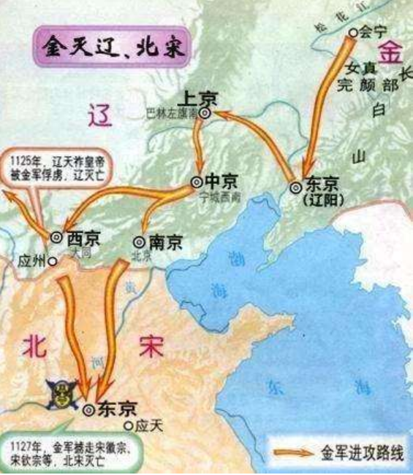
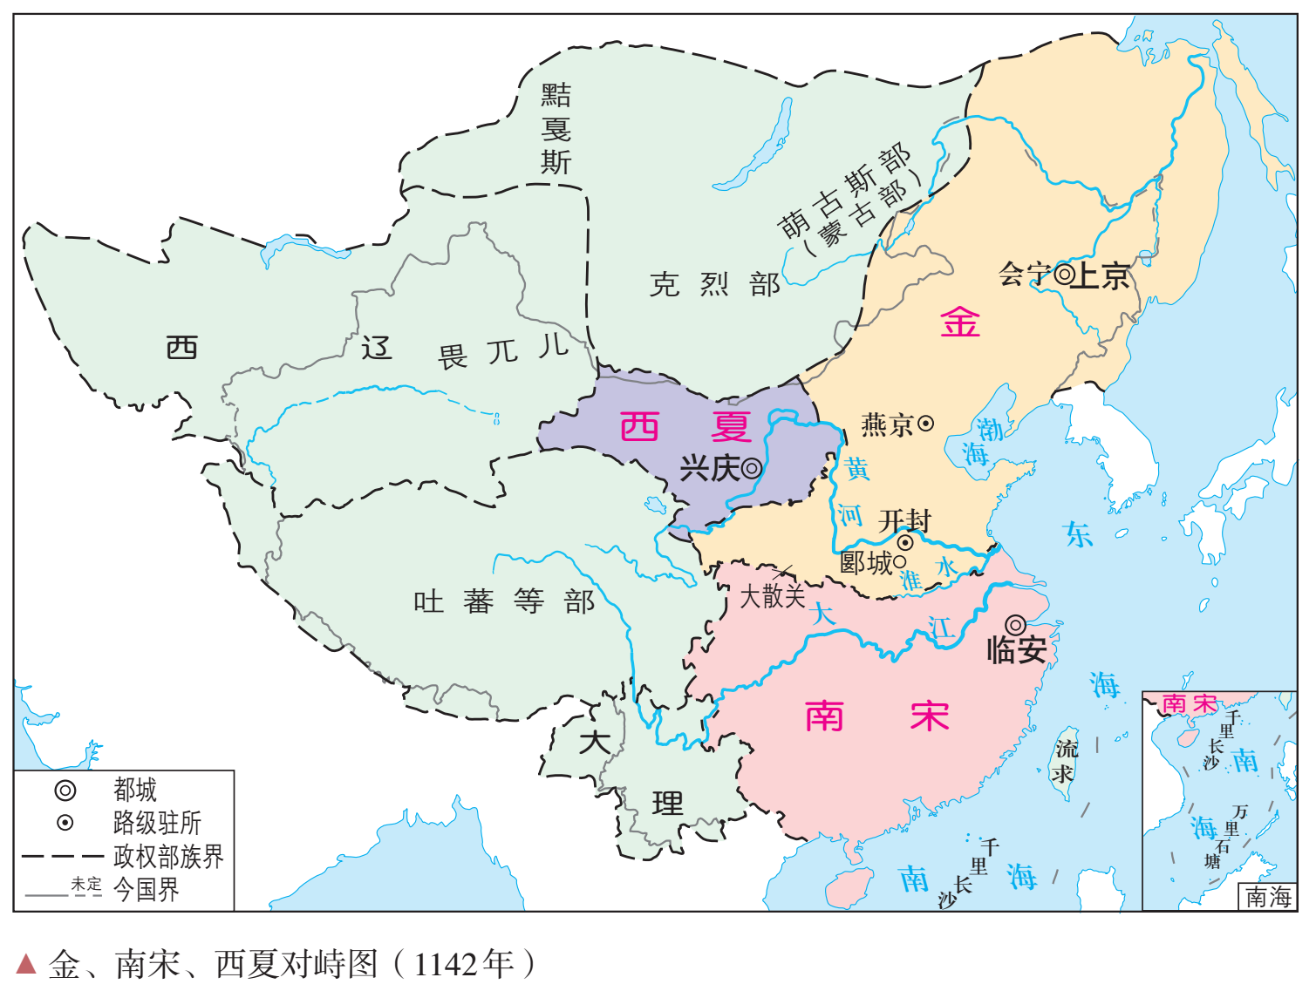
四、南安的偏安
1、南宋建立
1127年，北宋被女真族建立的金朝攻灭，宋徽宗、宋钦宗被俘北去，史称“靖康之变”。北宋康王赵构在应天府（今河南商丘）称帝，后定都临安，史称南宋。赵构即为宋高宗。
靖康之变
南宋建立

Slide 25
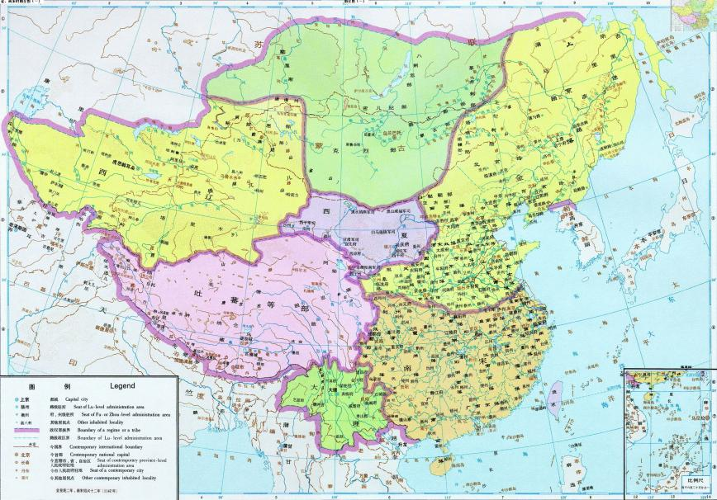
四、南安的偏安
2、宋金之战
1141年，南宋与金订立绍兴和议，南宋对金称臣，每年向金朝缴纳一笔财物，称为“岁贡”。
金 女真族
（1115-1234年）
西夏 党项族
（1038-1227年）
绍兴和议：宋向金称臣；
宋金以淮河、大散关为界，宋割唐、邓两州及商、秦两州之半给金；
宋岁贡银25万两，绢25万匹。
南宋 汉族
（1127-1279年）

Slide 26
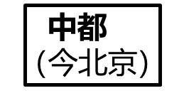
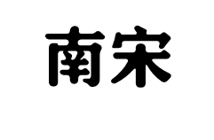
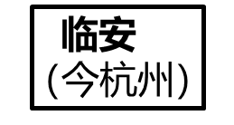
四、南安的偏安
2、宋金之战
此后宋金之间又发生几次战争，南宋地位稍有上升，不再向金称臣，而是“世为侄国”，继续维持南北对峙的局面。
和议 | 时间 | 内容
绍兴和议 | 1141年 | 以东起淮水、西至大散关一线划界；南宋对金称臣；每年向金朝缴纳白银25万两、绢25万匹，称为“岁贡”。
隆兴和议 | 1164年 | 仍维持《绍兴和议》后的疆界；南宋不再对金称臣，改为叔侄关系；宋每年向金朝缴纳白银和绢各缩减至20万两、匹；宋割商、秦两州给金。
嘉定和议 | 1208年 | 宋金改为伯侄之国；岁币绢、银各增至30万匹、两；犒军钱300万贯；维持原来边界。

Slide 27
四、南安的偏安
2、宋金之战
思考：宋高宗和秦桧为什么要杀掉岳飞？
宋高宗：败，被灭。胜，老皇帝会回来。抗金的地方军都会在战争中得到发展，威胁皇位。不如趁胜和金人讲和。
秦桧：不杀岳飞，放虎归山，一旦抵抗派得势，我的地位不保，暗通金人底细必然泄露。杀掉他可得金人欢心。

Slide 28
第9课 两宋的政治和军事·知识结构
夺其权
制钱谷
收精兵
冗官
冗费
冗兵
方镇太重
君弱臣强
武将势大
守内虚外，强干弱枝
分化事权，相互牵制
崇文抑武，重用士人
积贫
军队战斗力弱
积弱
重振祖法
范仲淹 庆历新政
祖宗不足法
王安石 熙宁变法
再振祖法
南宋偏安 绍兴和议

